Slide 1
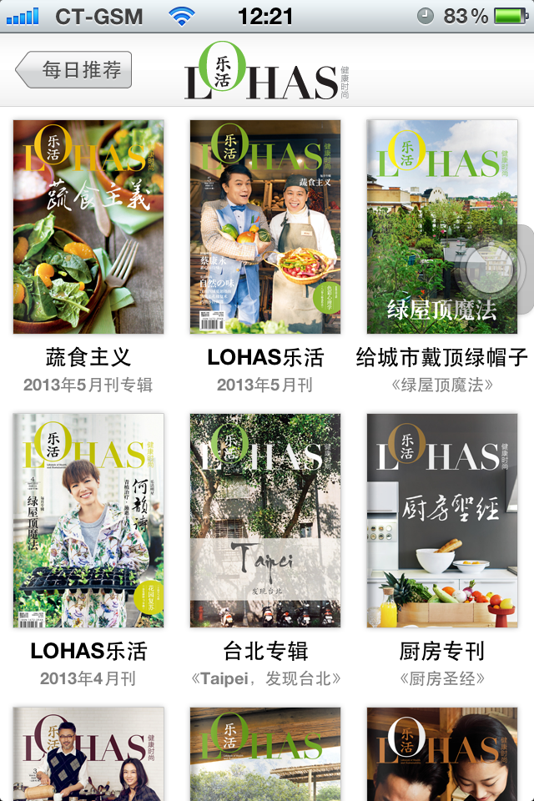

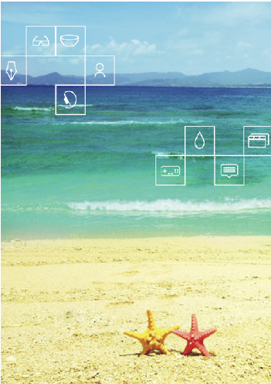
请换成这个LOGO
杂志封面请先用
这1个，下面带文字
碧海蓝天 夏日倾城
2013/第二期

